Slide 1
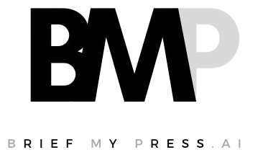
Solution Basée sur l’IA pour Générer des Résumés d’Articles de presse

Slide 2

SOMMAIRE
Analyse du sujet
Méthodologie et outils
Solutions envisagées

Slide 3

1- ANALYSE DU SUJET
a. Contexte
b. Besoin
c. Problématique
d. Etat de l’art

Slide 4

2- METHODOLOGIE ET OUTILS
a. Gestion de Projet: SCRUM
b. Outil de collaboration: MONDAY
c. Outil de versioning: GITHub
Lien GIT: https://github.com/pMenye/pfe_brief_my_press_AI
Lien Monday : https://nanfahmanoel.monday.com/boards/1648652973

Slide 5

3- SOLUTIONS ENVISAGEES

